Slide 1

東京大学
新領域創成科学研究科
複雑理工専攻
セツ ウンハン
Notes:
初めて、東京大学 新領域 複雑理工 のセツウンハンと申します。

Slide 2
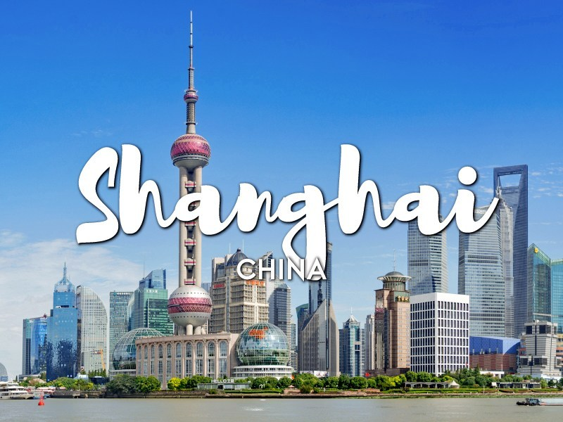
生まれ
Notes:
生まれは中国のShanghaiです。

Slide 3
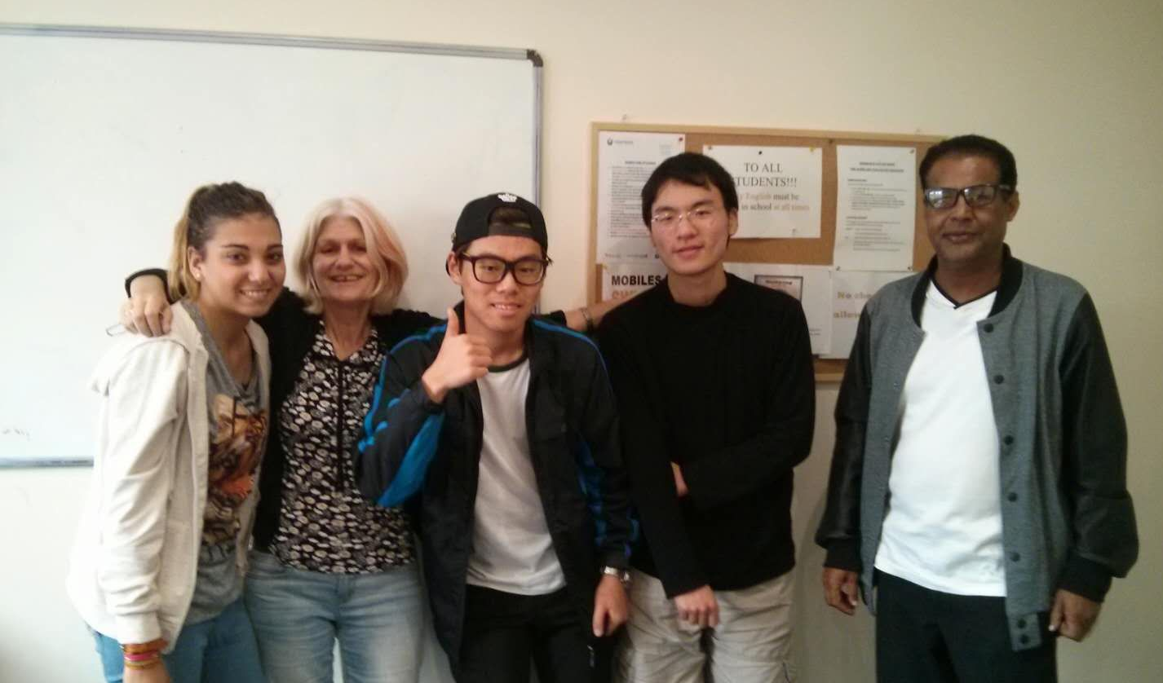
高校
イギリスに半年間 交換留学
Notes:
高校では、思い切って、イギリスに交換留学しました。
この写真は私たちが学校のスピーチ大会で優勝した 時の写真です。

Slide 4
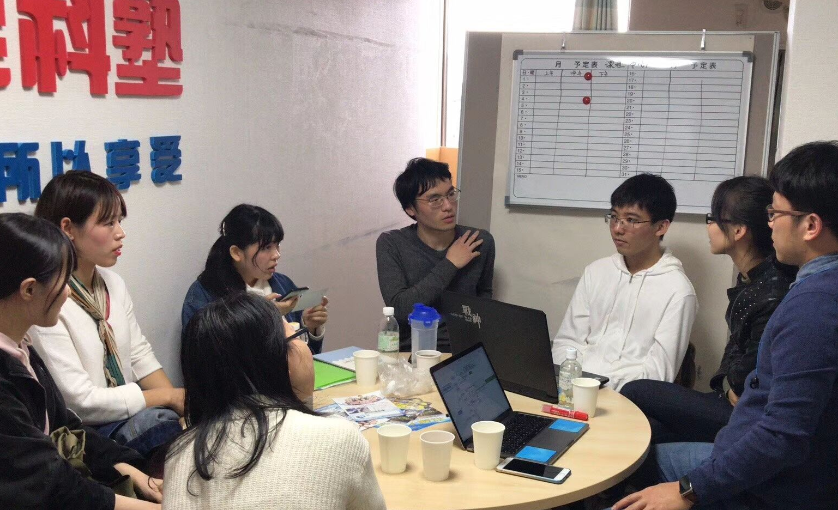
学部
留学生向けの塾 起業
Notes:
その後、日本文化に興味があって、日本に来ました。
学部時代では、友たちと留学生向けの塾を起業しました。
（真中のは私です）

Slide 5
1、機械学習を用いた津波予測と早期警報
大学院
2、敬語誤用の自動修正システム
Notes:
続けて、
東大の院に入って、AIと機械学習について
二つのテーマを研究しています。

Slide 6
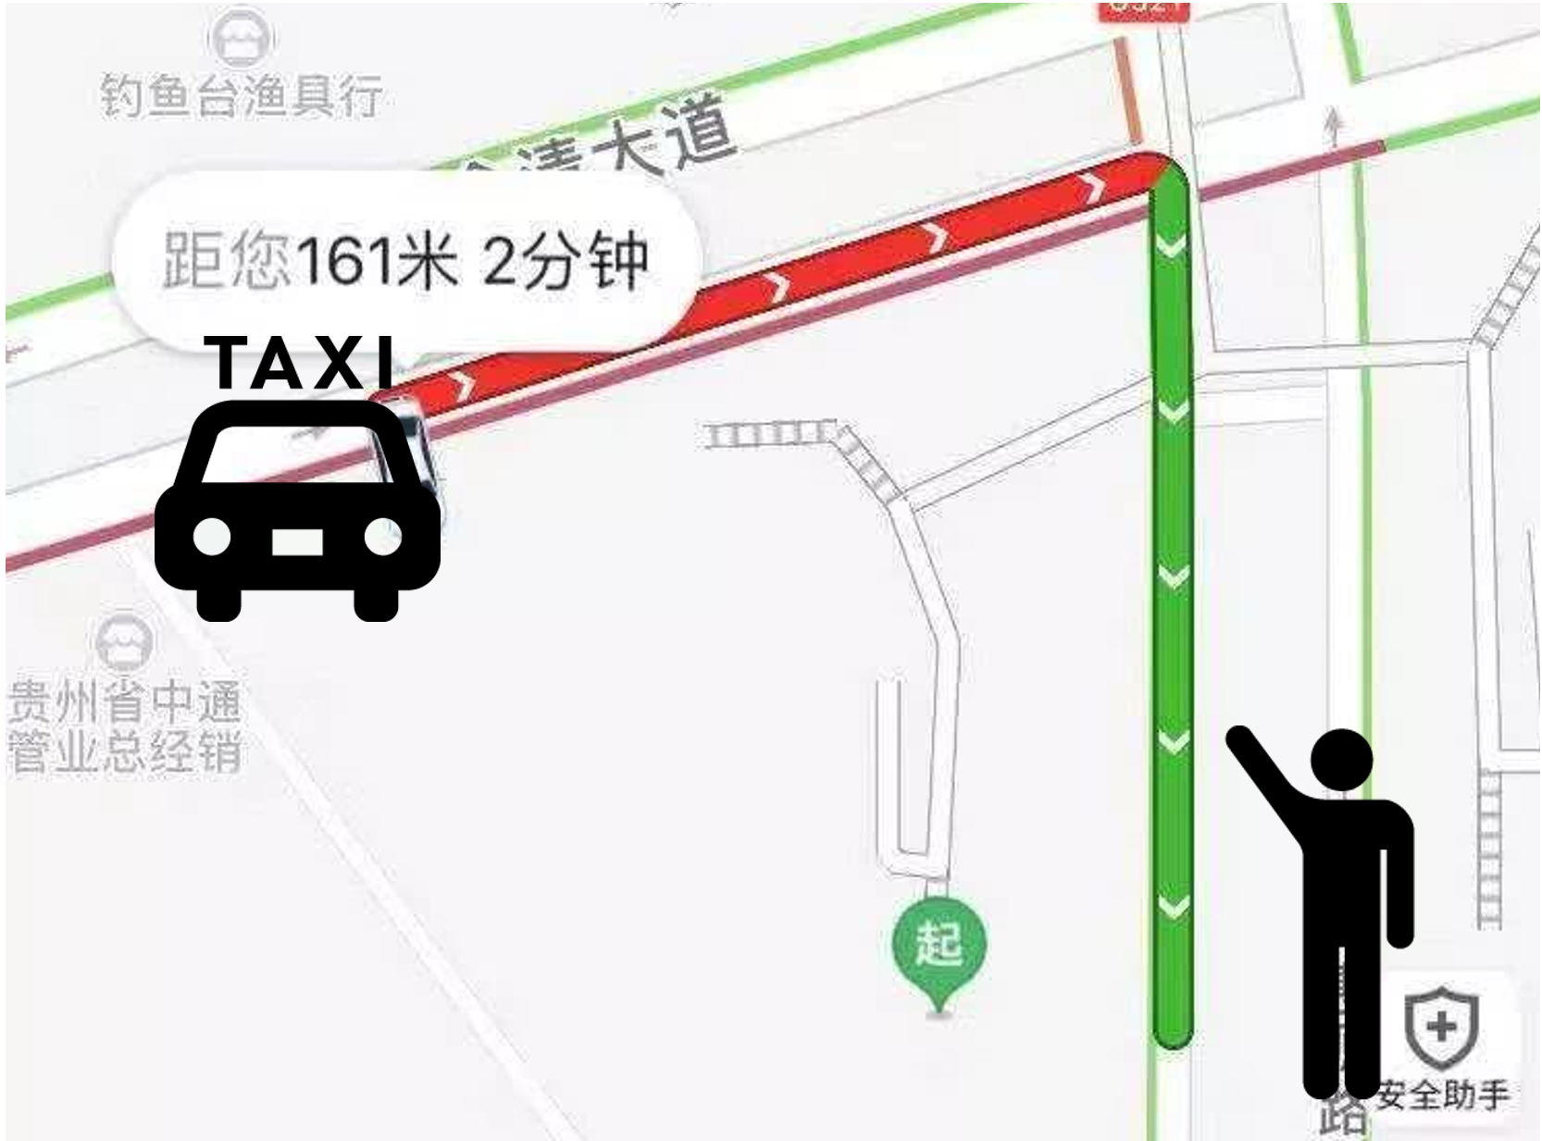
アリババの配車アプリ
乗車場所の推薦機能
大学院
Notes:
さらに、研究しながら、私はインターンやアルバイトもしています。
中国it大手 アリババのworkshopを参加しました。
今までtaxiを呼ぶ時は、電話通信で打ち合わせ場所を決めます。しかし、色々な不足点があって、
私たちは機械学習を利用して、自動的に打ち合わせ場所を決定しました。
今まで解決困難の問題を解決したには、高い解決力を発揮しました。

Slide 7
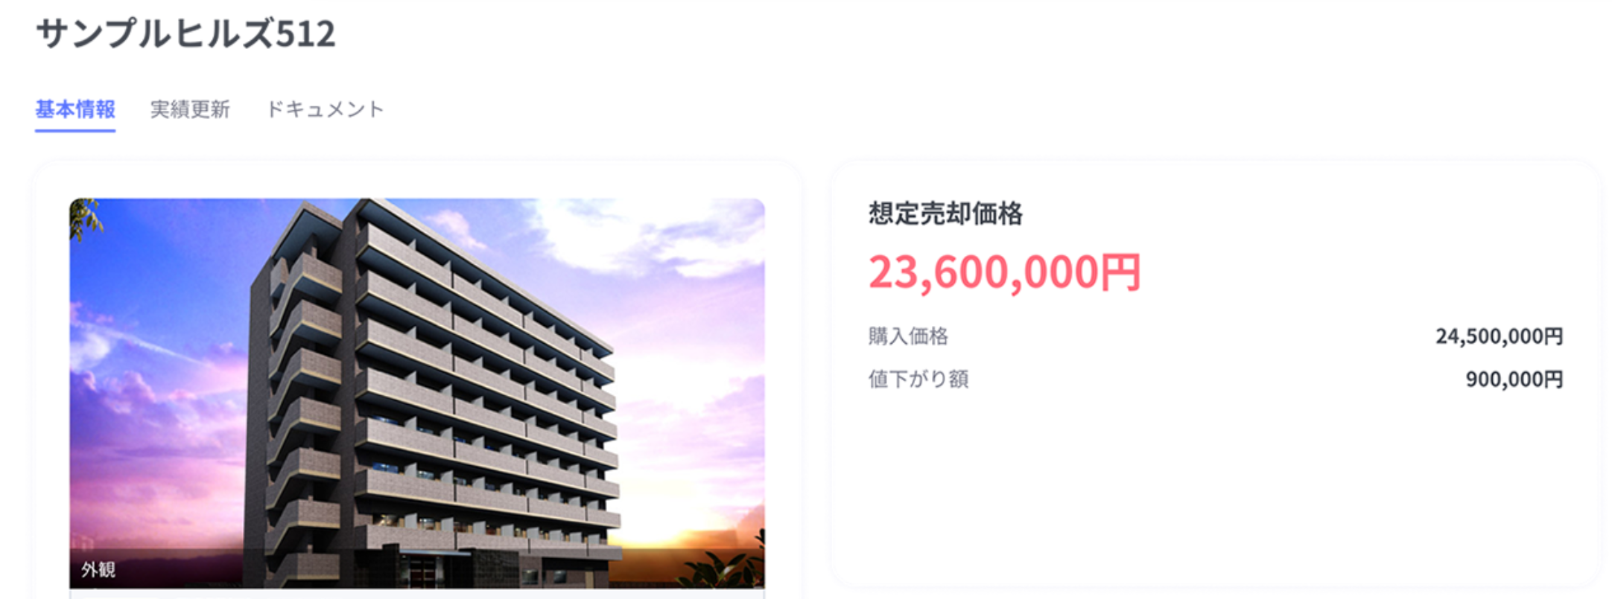
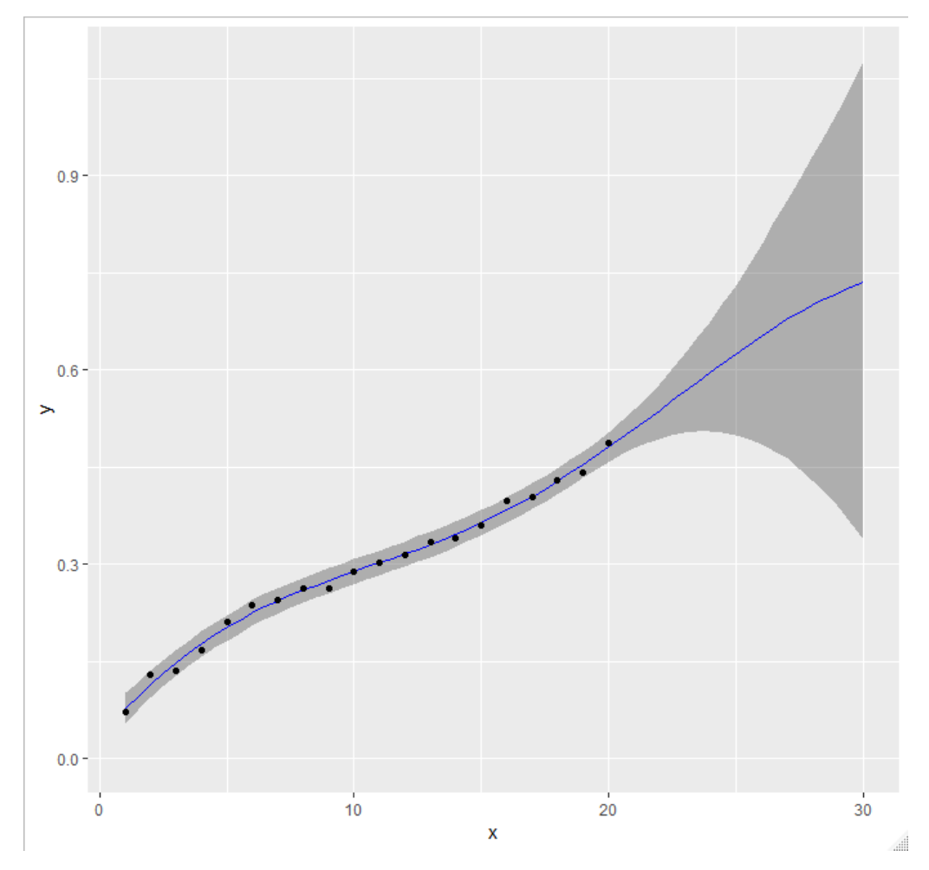
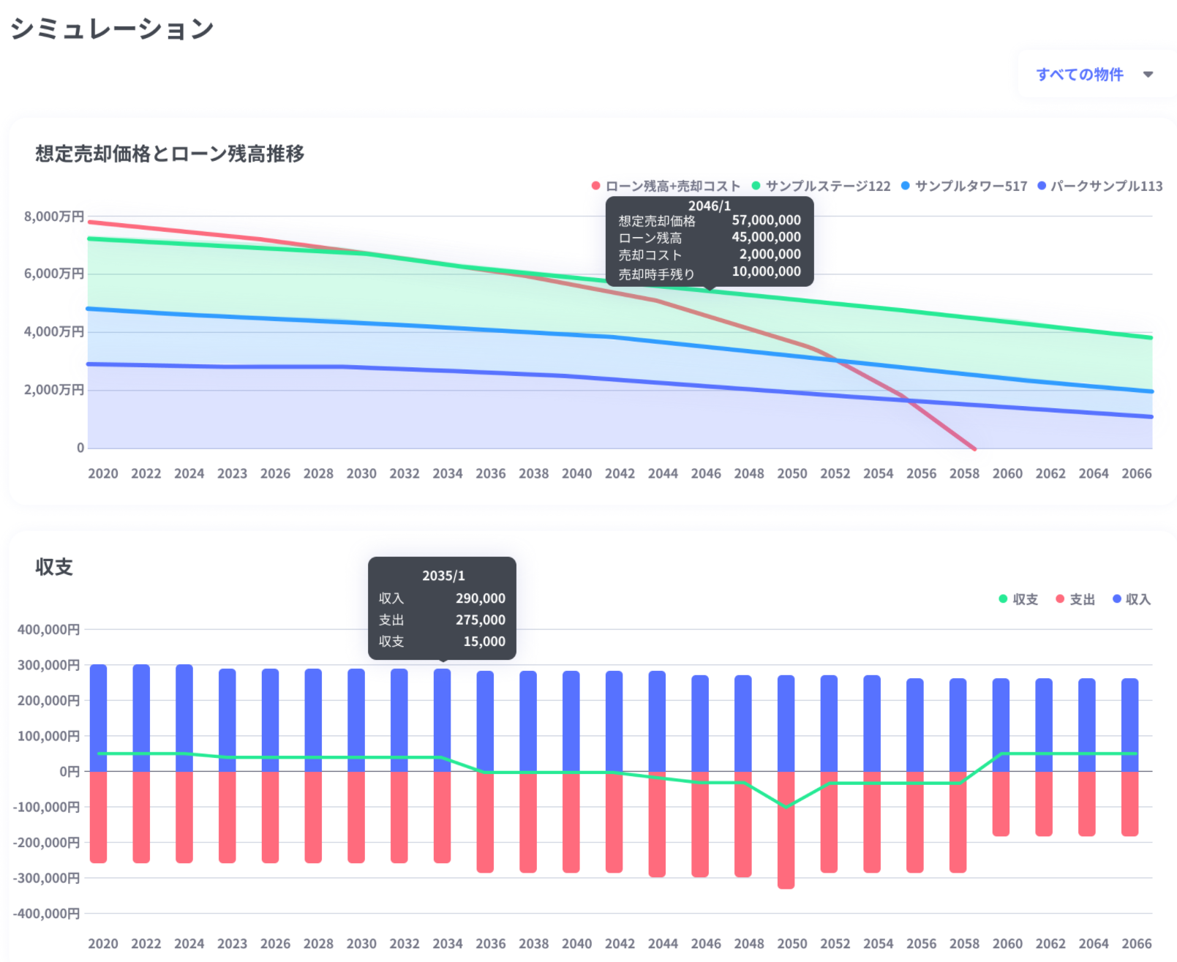
大学院
ベンチャー アルバイト
不動産価額予測システムの開発
Notes:
また、itベンチャーでアルバイトするとき、
不動産価額予測の依頼がきました。
しかし、不動産価額は敏感で、高精度のものを開発するには高いコストがかかります。
お客様と積極的に交流することで真のニーズを見つけました。
高い精度の予測でなく、ある程度の予測を可視化にすればよいということを分かりました。
プランを切り替え、コストが大幅に減少し、三方よしになった。
課題発見力の重要さを知りました。

Slide 8
未 来
課題解決力
課題発見力
顧客企業の変革を実現させる
コンサルタント
Notes:
未来では、課題解決力 課題発見力 を発揮し、お客様の改革を実現させるコンサルタントになりたいです。

Slide 9
高校 Yangbo High School 中国
交換留学 Untied World School 英国
大学 筑波大学物理学 日本
大学院 東京大学複雑理工 日本
Notes:
高校までは中国の上海で
大学では日本に留学してきました。

